Slide 1


Slide 2
plan
PARTIE 1 : ORACLE
Introduction au SGBD Oracle
Les versions d'Oracle
Les fonctionnalités d'Oracle
Les composants d'Oracle
PARTIE 2 : ORACLE FORMS
Introduction
Les versions
Caractéristiques Principales

Slide 3
plan
Les composants logiciels
Forms Builder
Les fenêtres de travail
Les composants d’une application Forms
PARTIE 3 : TP

Slide 4
PARTIE 1 :
ORACLE

Slide 5
Introduction au SGBD Oracle
Oracle est un SGBD (système de gestion de bases de données) édité par la société du même nom (Oracle Corporation ), leader mondial des bases de données.

Slide 6
Les versions d'Oracle
Oracle se décline en plusieurs versions
Oracle Server Standard, une version comprenant les outils les plus courants de la solution Oracle. Il ne s'agit pas pour autant d'une version bridée...
Oracle Server Enterprise Edition

Slide 7
Les fonctionnalités d'Oracle
Oracle est un SGBD permettant d'assurer :
La définition et la manipulation des données
La cohérence des données
La confidentialité des données
L'intégrité des données
La sauvegarde et la restauration des données
La gestion des accès concurrents

Slide 8
Les composants d'Oracle
Outre la base de données, la solution Oracle est un véritable environnement de travail constitué de nombreux logiciels permettant notamment une administration graphique d'Oracle, de s'interfacer avec des produits divers et d'assistants de création de bases de données et de configuration de celles-ci.

Slide 9
On peut classer les outils d'Oracle selon diverses catégories :
Les outils d'administration (Oracle Manager,
NetWork Manager )
Les outils de développement (Oracle Designer, Oracle Forms , Oracle Reports)
Les outil de programmation (pro*c, …)

Slide 10
PARTIE 2 : ORACLE FORMS

Slide 11
Introduction
Oracle Forms est un générateur d'applications transactionnelles basé sur le language PL/SQL. Après les versions en Emulation de terminal, puis en mode client/serveur, ce produit fonctionne aujourd'hui exclusivement en mode WEB. La forme est exécutée sur le serveur d'applications, le client gérant uniquement l'affichage graphique sous la forme d'une applet java.

Slide 12
Les versions
Les versions 1, 2 et 3 fonctionnaient en mode caractère.
La version 4 permettait une utilisation sous Windows mais toujours en mode caractère.
La version 4.5 introduit un fonctionnement sous interface graphique avec gestion de la souris. Elle introduit également la première tentative de fonctionnement en mode web.
La version 5 introduit la gestion des canevas à onglets.
La version 6i permettait un fonctionnement C/S ou WEB.
Depuis la version 9i, seule le mode de fonctionnement WEB est supporté.
A ce jour la dernière version disponible est la 10g. Elle n'apporte que des améliorations très mineures par rapport à la version 9i.

Slide 13
Caractéristiques Principales
Prise en Charge des Interfaces Graphiques
Applications distribuées
Partitionnement d’application
Contrôle flexible des sources
Évolutivité étendue
Orientation objet

Slide 14
Les composants logiciels
Forms est constitué de 3 outils principaux:
L'outil de conception : if90bld.exe
L'outil de compilation : if90cmp.exe
l'outil d'affichage : ifweb90.exe

Slide 15
L'outil de conception : if90bld.exe
Il permet de concevoir les écrans, les menus, de gérer les librairies PL/SQL, les librairies d'objets et permet l'édition des fonctions, procédures et packages stockés dans la base de données.
L'outil de compilation : if90cmp.exe
Il permet de migrer, compiler et générer un exécutable pour une forme, un menu ou une librairie PL/SQL.
l'outil d'affichage : ifweb90.exe
Il permet de lancer l'exécution d'un module Forms en mode Web.

Slide 16
Forms Builder
C'est l'outil de conception qui permet de créer et éditer les fichiers source suivants:
Formulaires (*.fmb)
Menus (*.mmb)
Librairies PL/SQl (*.pll)
Librairies d'objets (*.olb)

Slide 17
Les fenêtres de travail
Le navigateur d'objets
L'éditeur de présentation (formulaire / menu)
L'éditeur des propriétés
L'éditeur de code PL/SQL
La palette de syntaxe

Slide 18
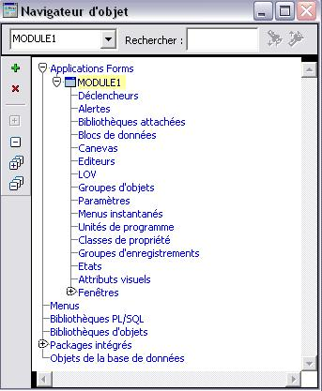
Les fenêtres de travail
Le navigateur d'objets
Il affiche l'ensemble des objets éditables d'une application Forms organisés en plusieurs sections, sous la forme d'arborescences.

Slide 19
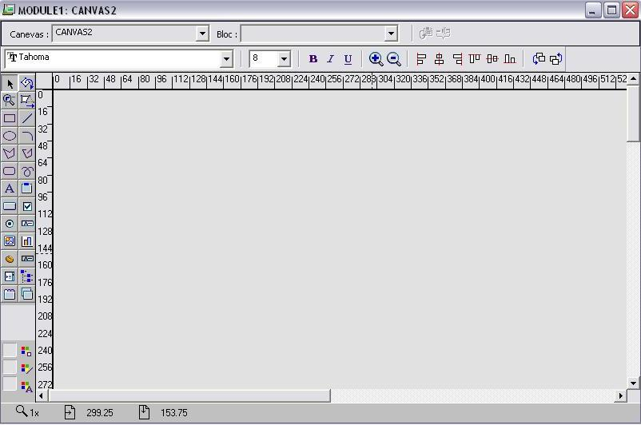
Les fenêtres de travail
L'éditeur de présentation
Il permet de gérer les canevas et donc l'affichage des objets

Slide 20
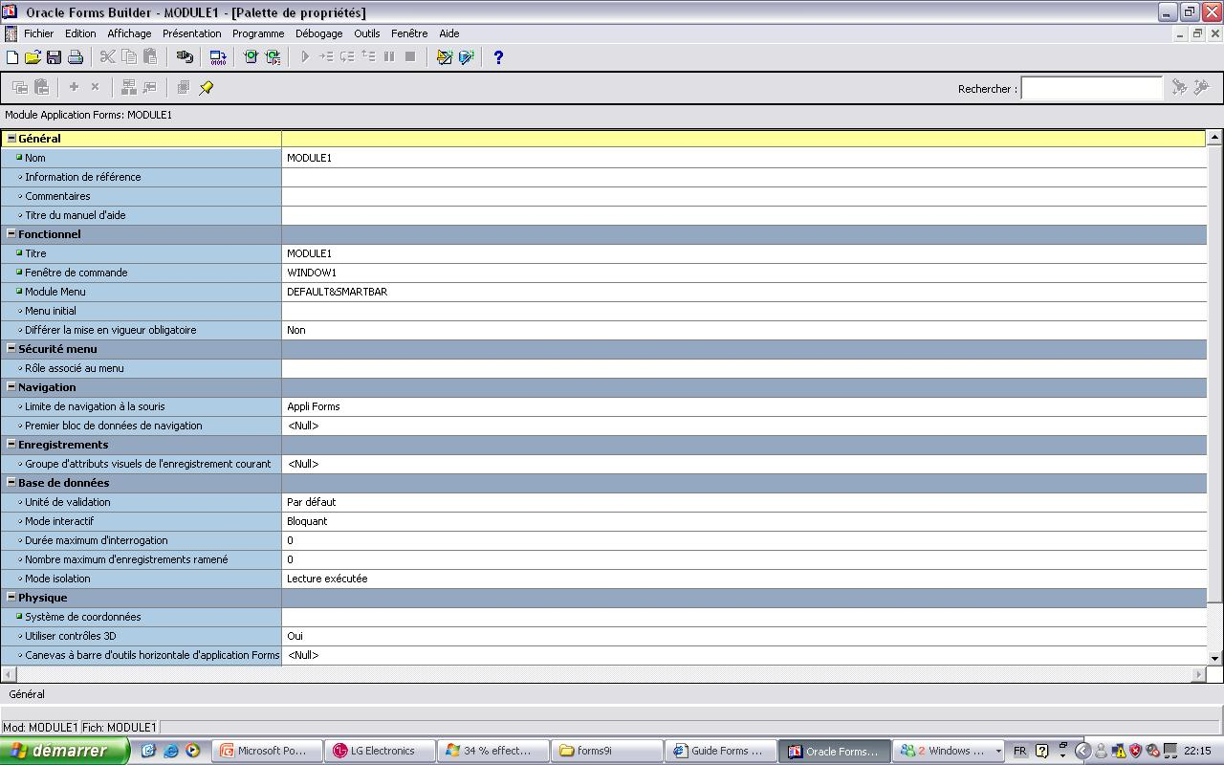
Les fenêtres de travail
L'éditeur des propriétés
Cette fenêtre permet de modifier les propriétés du ou des objets sélectionnés.

Slide 21
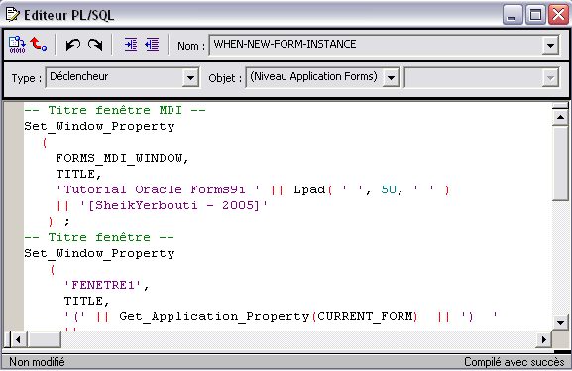
Les fenêtres de travail
L'éditeur de code PL/SQL
L'édition de tout code PL/SQL se fait dans la fenêtre d'édition de code

Slide 22
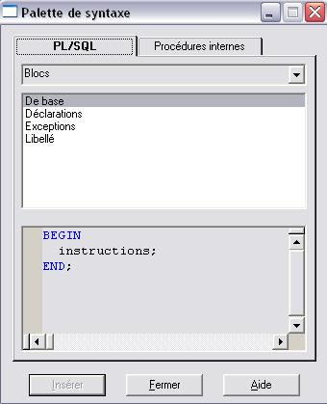
Les fenêtres de travail
La palette de syntaxe
Cette boite de dialogue permet d'insérer le squelette des instructions PL/SQL ou des fonctions natives de Forms lorsque vous éditez du code PL/SQL.

Slide 23
Les composants d'une application Forms
Une application Forms est constituée d'un ensemble de composants L'unité de base d'une application Forms est le Module

Slide 24
Les composants d'une application Forms
Un module peut gérer les composants suivants :
Déclencheurs [Triggers]
Alertes [Alerts]
Bibliothèques PL/SQL [Librairies]
Menus
Blocs de données [Blocks]
Canevas [Canvas]

Slide 25
Les composants d'une application Forms
Editeurs [Editors]
Liste de valeurs (LOV) [List of values]
Groupes d'objets [Object groups]
Paramètres [Parameterss]
Menus instantanés [Popup menus]
Unités de programme [Program units]

Slide 26
Les composants d'une application Forms
Classes de propriété [Property classes]
Groupes d'enregistrements [Record groups]
Etats [Reports]
Attributs visuels [Visual attributes]
Fenêtres [Windows]

Slide 27
Les composants d'une application Forms
Déclencheurs :
Les déclencheurs contiennent du code exécutable. Ils sont nommés et répondent à des évènements spécifiques.

Slide 28
Par exemple Le déclencheur When-New-Form-Instance se déclenche au chargement du module. Le déclencheur Pre-Insert se déclenche avant l'insertion d'une ligne en table Le déclencheur On-Update se déclenche au moment de la mise à jour d'une ligne Le déclencheur Key-Next-Item se déclenche lorsque l'utilisateur se déplace sur l'item suivant avec la touche Tab.
Forms gère deux types de déclencheurs:
Les déclencheurs natifs
Les déclencheurs créés par le développeur

Slide 29
Les composants d'une application Forms
Alertes
Les alertes sont des boites de dialogue que vous pouvez appeler de n'importe quel endroit de la forme pour afficher un message et récupérer le code d'un bouton pressé par l'utilisateur.

Slide 30
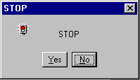
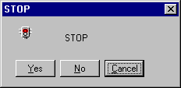
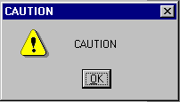
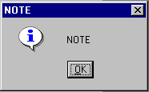
Questions Yes/No/Cancel
Questions Yes/No
Messages d’Avertissement
Messages d’Information

Slide 31
Les composants d'une application Forms
Bibliothèques PL/SQL
Ce sont des bibliothèques externes de code exécutable liées à un ou plusieurs modules Forms.

Slide 32
Les composants d'une application Forms
Menus
Ils sont gérés sous la forme de modules indépendants (.MMB) et peuvent être associés à un ou plusieurs modules Forms.

Slide 33
Les composants d'une application Forms
Blocs de données
Ce sont des conteneurs d'objets de données. Ils sont indépendant de tous canevas et de toutes fenêtres. (le canevas d'affichage étant stipulé au niveau item, les items d'un même bloc peuvent être affichés sur des canevas différents).

Slide 34
Ils contiennent des éléments (items), des déclencheurs (triggers) et des relations. Ils permettent d'organiser plusieurs éléments dans une structure commune. Ils sont le plus fréquemment basés.(table, vue, clause From, procédure stockée). Il est possible de créer des blocs non basés (dit blocs de contrôle). Dans ce cas, ces blocs ne peuvent contenir aucun item basé et ne mettent en oeuvre aucun mécanisme automatique depuis ou vers la base de données. Un bloc basé est généralement lié à une table ou une vue simple (mono-table). Il peut contenir des items correspondant à toutes ou certaines colonnes de la table/vue liée. Forms gèrera automatiquement les interactions avec la base (SELECT, INSERT, UPDATE, DELETE, LOCK). Un bloc basé peut contenir des items non basés.

Slide 35
Les composants d'une application Forms
Canevas
Ce sont des conteneurs d'objets graphiques. Ils correspondent à une surface d'affichage.

Slide 36
Ils permettent d'afficher les objets graphiques (surfaces, traits, cercles, encadrements, etc.) ainsi que les items contenus dans les blocs. Il n'y a pas de limite théorique au nombre de canevas que peut contenir une forme. Chaque canevas est attaché à une et une seule fenêtre. Ils peuvent être de cinq types:
1. Intégral
2. Superposé
3. Onglets
4. Barre d'outils horizontale
5. Barre d'outils verticale

Slide 37
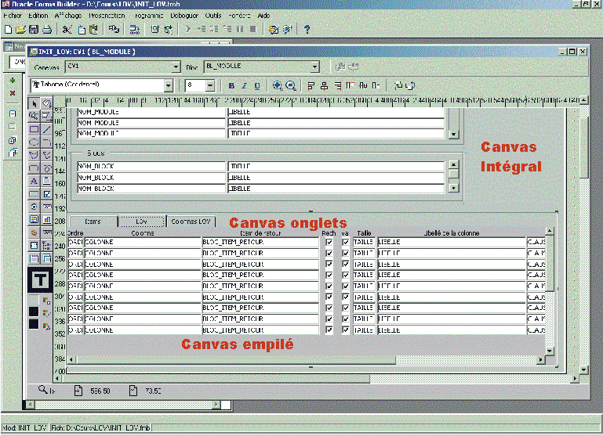

Slide 38
Les composants d'une application Forms
Editeurs
Ce sont des boites de dialogue modales permettant d'éditer le contenu d'un item de type texte.

Slide 39
Les composants d'une application Forms
Liste de valeurs (LOV)
Ce sont des boites de dialogue modales qui permettent d'afficher des listes d'enregistrements pour la sélection ou le contrôle du contenu d'un item.

Slide 40
Elles sont alimentées par un groupe d'enregistrements. Elles représentent une aide à la saisie et peuvent être considérées comme des vues filtrées. Par exemple, vous devez saisir dans un écran le numéro de la dernière commande passée par votre client. Le système de numérotation des commandes est tellement compliqué qu'il est impossible de se le rappeler. Une liste de valeur peut alors être invoquée pour afficher la liste des commandes passées par ce client (numéro, date, libellé, etc.) pour vous permettre de la sélectionner sans équivoque. Une LOV peut également servir à valider une saisie. Si la valeur entrée dans l'item ne correspond pas à celles de la LOV, celle-ci est alors affichée pour sélectionner une valeur valide. Une LOV permet également d'alimenter, après sélection, d'autres items de votre forme. Cette alimentation n'est pas automatique en mode interrogation

Slide 41
Les composants d'une application Forms
Groupes d'objets
Ce sont des conteneurs d'objets. Ils permettent de rassembler des objets de tous types

Slide 42
Les composants d'une application Forms
Paramètres
Ce sont des variables permettant de recevoir des valeurs transmises par les modules appelants.

Slide 43
Les composants d'une application Forms
Menus instantanés
Ce sont des menus contextuels pouvant être attachés soit à un canevas soit à un ou plusieurs items.

Slide 44
Les composants d'une application Forms
Unités de programme
Ce sont des conteneurs de code. Ils contiennent les packages, procédures et fonctions écrites par le développeur.

Slide 45
Les composants d'une application Forms
Classes de propriété
Ce sont des conteneurs de propriétés et de déclencheurs. Elle permettent de définir des ensembles de propriétés communes qui seront ensuite appliqués aux items.

Slide 46
Les composants d'une application Forms
Groupes d'enregistrements
Ce sont des conteneurs de données. Ils sont statiques ou alimentés par une requête SQL et permettent de constituer des tableaux d'enregistrements. Ils sont utilisés pour alimenter les LOV et les items de type liste.

Slide 47
Les composants d'une application Forms
Etats
Ils permettent d'exécuter un état (report) développé avec l'application Oracle Reports.

Slide 48
Les composants d'une application Forms
Attributs visuels
Ce sont des conteneurs d'attributs graphiques. Ils permettent de constituer des ensembles de propriétés graphiques qui seront ensuite appliqués aux items.

Slide 49
Les composants d'une application Forms
Fenêtres
Ce sont des conteneurs de canevas et de menus. Elles peuvent être de type document ou boite de dialogue et peuvent être modales ou non.

Slide 50
PARTIE 3 : TP

Slide 51
MERCI POUR VOTRE ATTENTION

